Slide 1
Tin 4 - Tuần 12
Tìm kiếm và thay thế văn bản
- Làm việc với bảng
(SGK trang 53, 62)

Slide 2
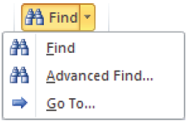

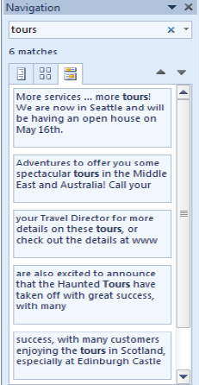



1. Tìm kiếm và thay thế văn bản
Để kích hoạt tính năng Find, bạn sử dụng một trong những phương pháp sau:

Slide 3
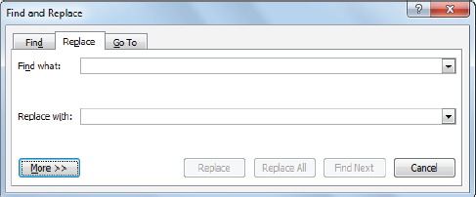
1. Tìm kiếm và thay thế văn bản
Để kích hoạt tính năng Replace, bạn sử dụng một trong các phương pháp sau:
Trên thẻ Home, trong nhóm Editing, chọn Replace; hoặc
Nhấn Ctrl + H; hoặc
Nếu hộp thoại Find and Replace được mở, nhấp chuột chọn thẻ Replace.

Slide 4
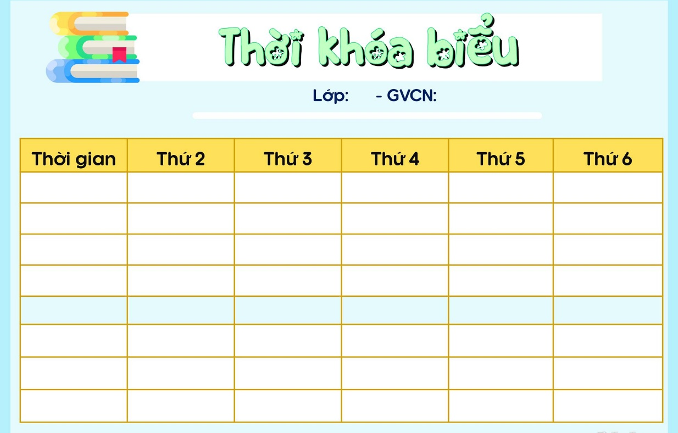
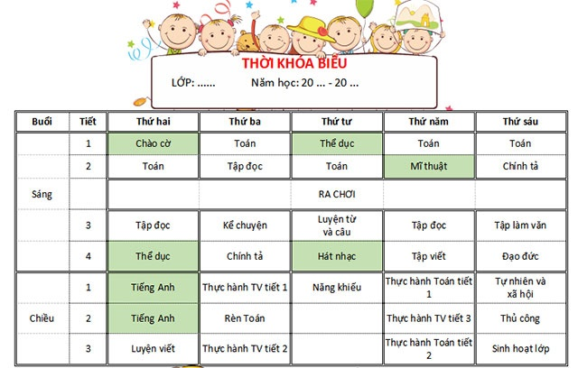
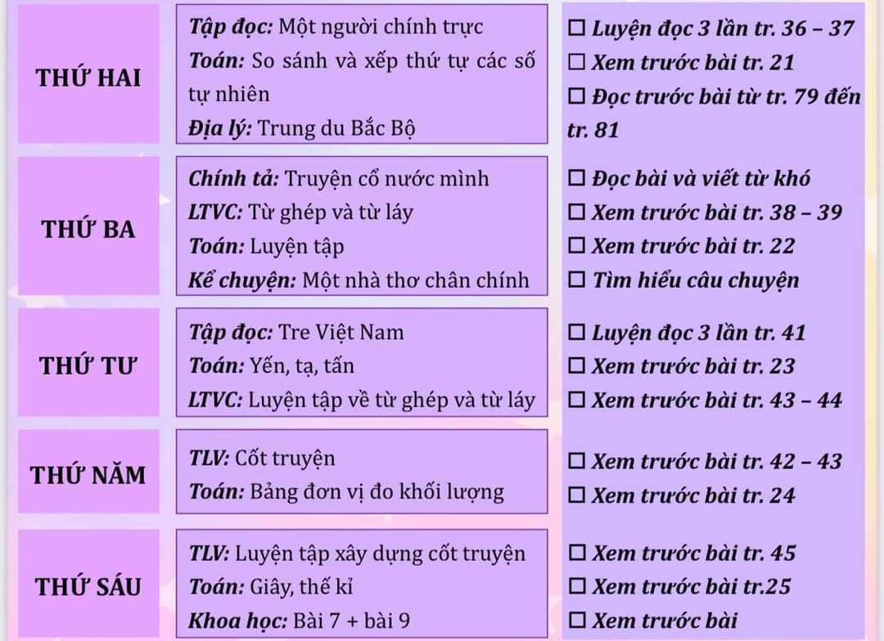
2. Làm việc với bảng

Slide 5


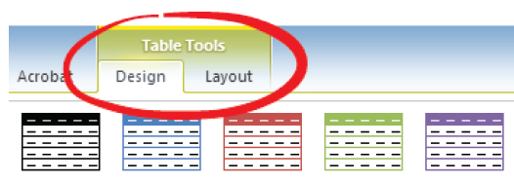
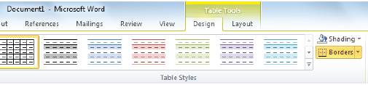

Sử dụng bảng
Cột
Dòng
Ô
1
Thứ
hai
Bạn có thể nhập văn bản, số hoặc các hình đồ họa vào trong một ô. Văn bản có độ dài hơn chiều rộng của ô sẽ tự động được bao xuống dòng tiếp theo trong ô đó.

Slide 6
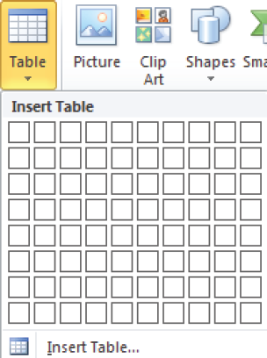

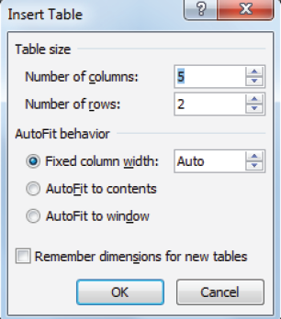
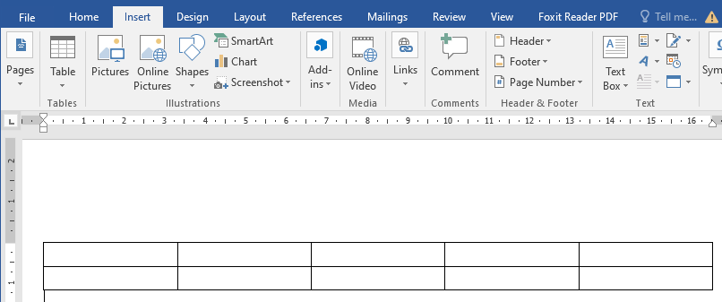
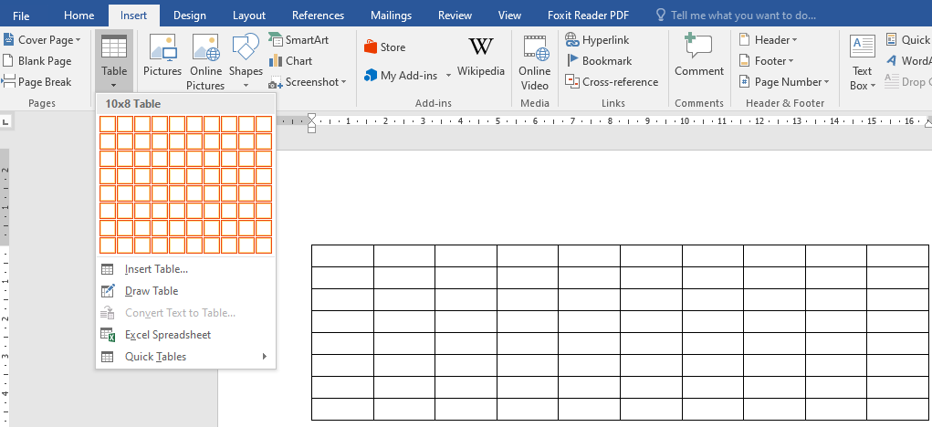
A. Chèn bảng
Để chèn bảng, sử dụng một trong những phương pháp sau:
• Trên thẻ Insert, trong nhóm Tables, chọn Table.
Theo cách này, bạn tạo được bảng có tối đa 10 cột và 8 dòng.
• Nếu bạn muốn chèn một bảng có kích thước lớn hơn 10 cột × 8 dòng, bạn sử dụng tính năng Insert Table.

Slide 7
EM CẦN GHI NHỚ
Tìm kiếm và thay thế văn bản:
Tìm kiếm: Home → Find hoặc CTRL + F
Thay thế: Home → Replace hoặc CTRL + H
Làm việc với bảng:
Chèn bảng: Insert → Table hoặc Insert → Insert Table…

Slide 8
DẶN DÒ
Thực hành lại các thao tác đã học
Đọc phần còn lại của nội dung Làm việc với bảng (SGK tr.66-68)

